Slide 1
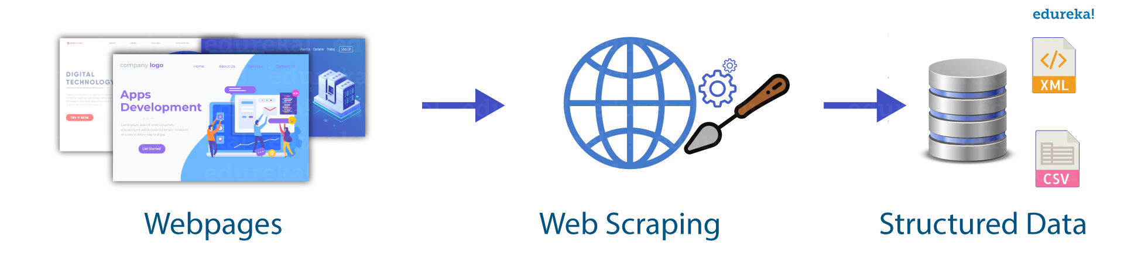
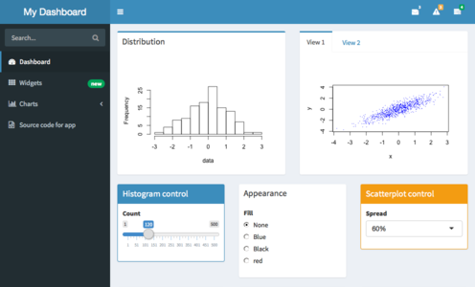

PLAN DU COURS & EVALUATION
Mini-projet (en binôme)
Réalisation d’un programme Python & R pour le Web Scraping d’un site web de recrutement
L’exposé max 5-7 Slides + Démo
Data Preprocessing
Dashboard

Slide 2
PLAN DU COURS & EVALUATION
Evaluation
Non accepté | Acceptable | Moyen | Bien | Très bien
Travail en monôme ou Pas de Présentation PPT ou Pas de Conception | Travail d’équipe Présentation PPT Conception UML (Diagrammes de classe, cas d’utilisation) | Travail d’équipe Présentation PPT Conception UML | Travail d’équipe Présentation PPT Conception UML | English Travail d’équipe Présentation PPT Conception
Et Pas de réalisation | Fonctionnalités de base : Python : Extraction des données depuis une page web R : Lecture de donnée par R & Pré-traitement des données | Fonctionnalité de base + Python : avec Héritage & Exception + BD R : Analyse descriptive univariée | Fonctionnalité (1) + Python : Interface graphique R : Analyse descriptive bi-variée | Fonctionnalité (2) + Python : Extensions Pandas/Numpy/Matplotlib Sciklit Learn R : Tableau de bord avec Shiny + Idée innovante

